Slide 2
1
晚安
Rod Theodorou
Sally Anne Lambert

Slide 3


Slide 4
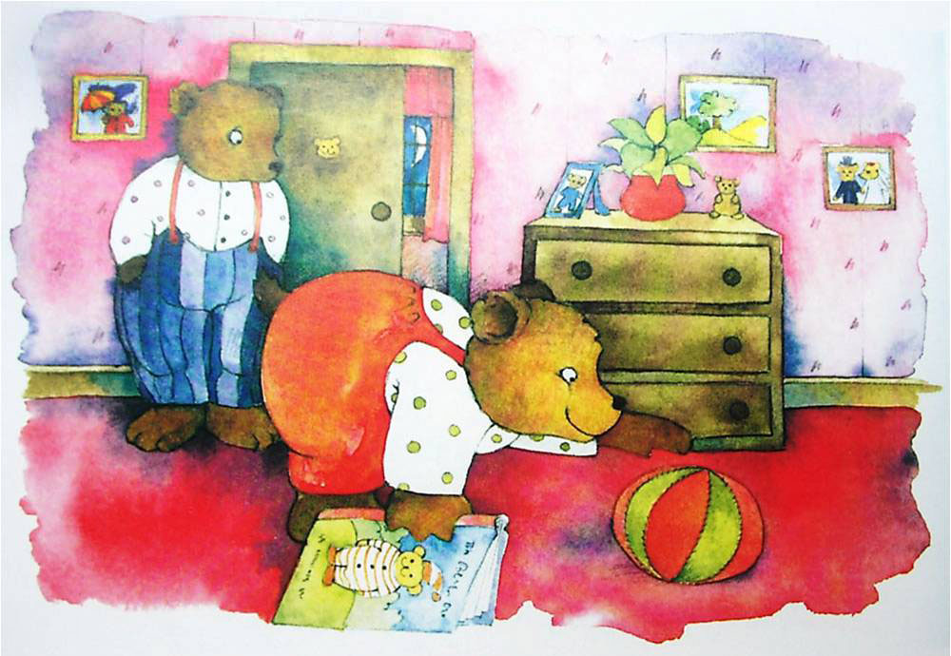
晚安，我的图书和皮球。
1

Slide 5
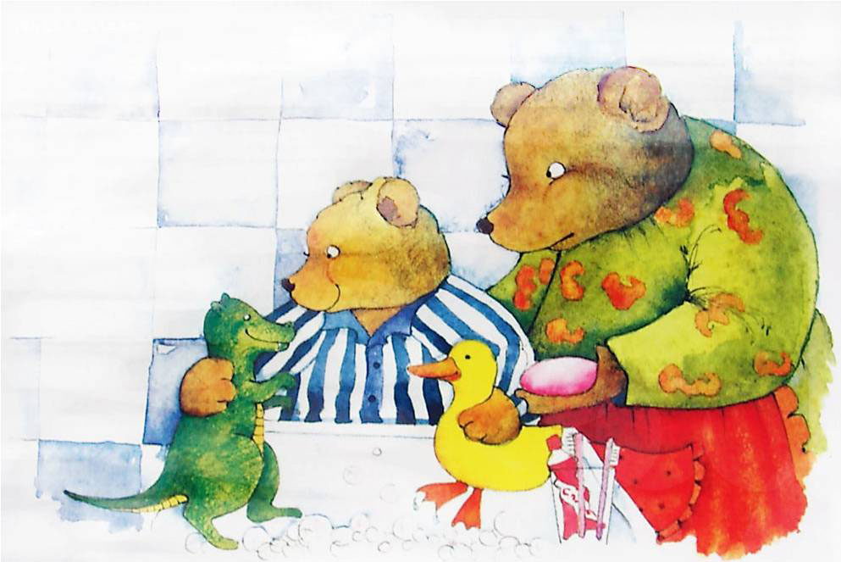
晚安，我的恐龙和鸭子。
2

Slide 6
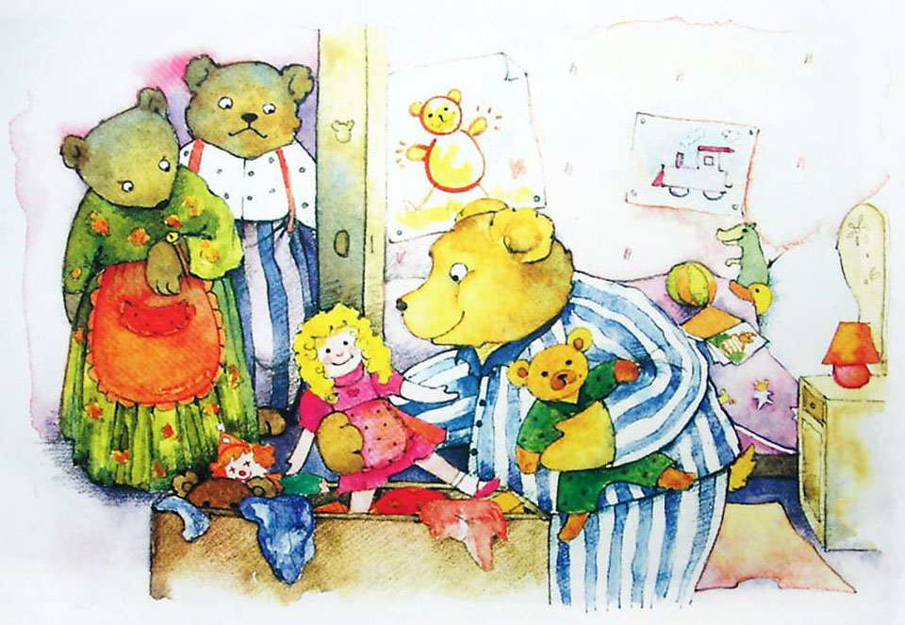
晚安，我的布娃娃和玩具熊。
3

Slide 7
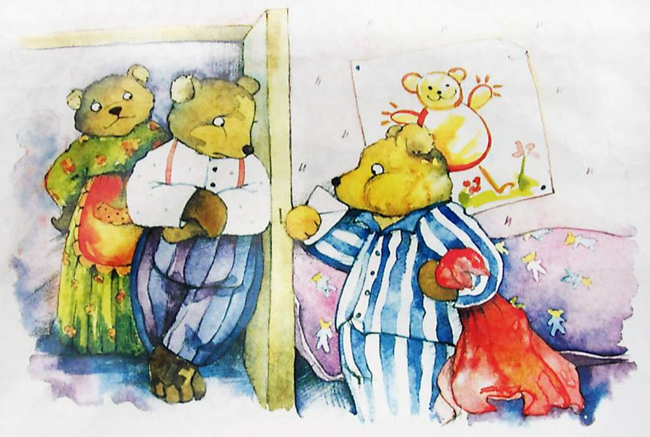
晚安，我的牛奶和被子。
4

Slide 8
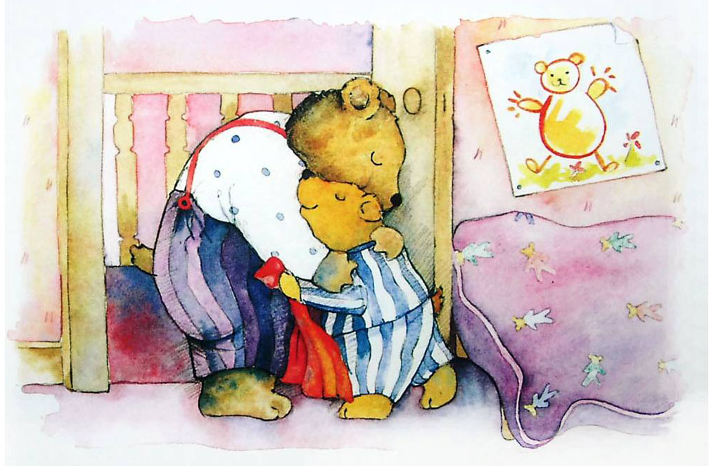
抱一抱……
5

Slide 9
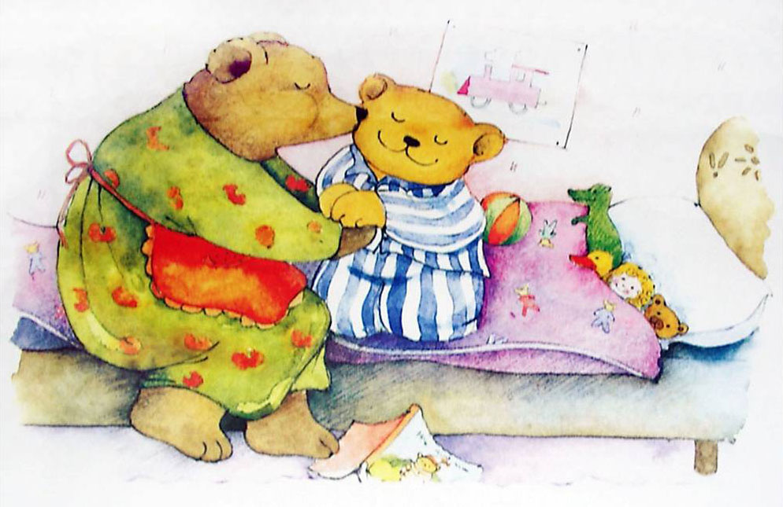
亲一亲……
6

Slide 10
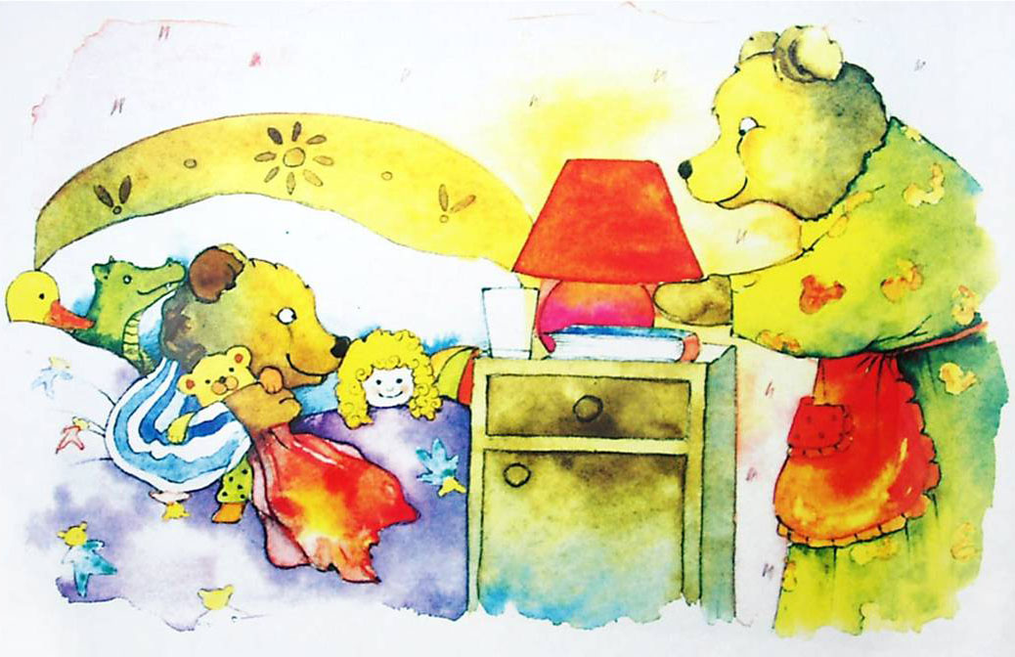
晚安！明天见！
7

